Slide 1


Максим Знак, партнер АБ «Адвокаты «ЮрЗнак»
B2B Кейс:
ЮрДневник – нескучный юридический блог

Slide 2

Зачем я здесь?
Презентация
Новость
Профиль

Slide 3
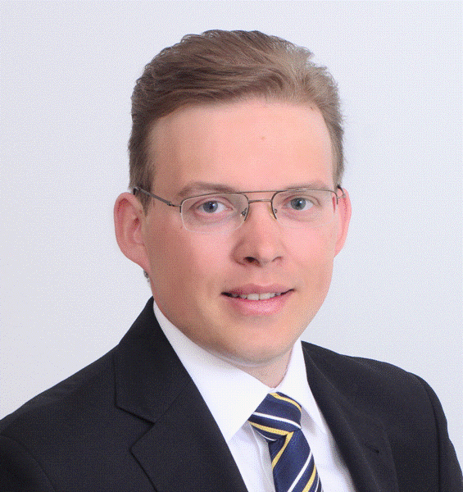
Здравствуйте!
Знак Максим Александрович, к.ю.н., адвокат
Партнер ООО «ЮрЗнак»
Партнер АБ «Адвокаты ЮрЗнак»
Лектор MBA БГУ, юрфак БГУ
EMBA Kozminski University
max.znak@jurznak.by
+375 17 2009 008

Slide 4
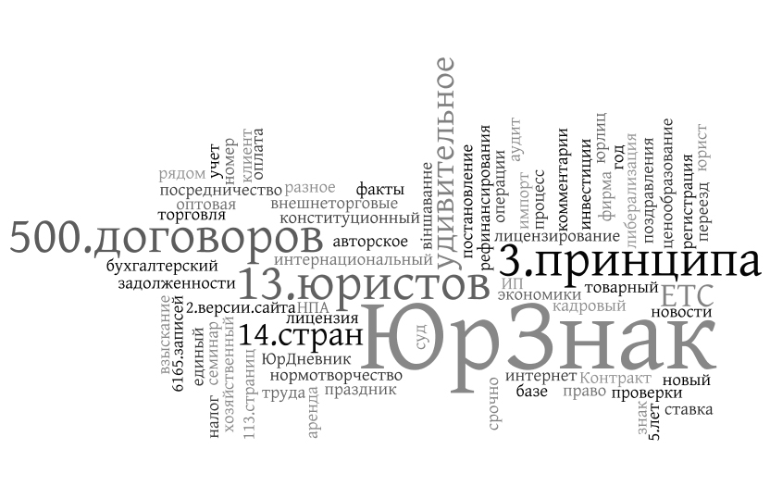

ч

Slide 5
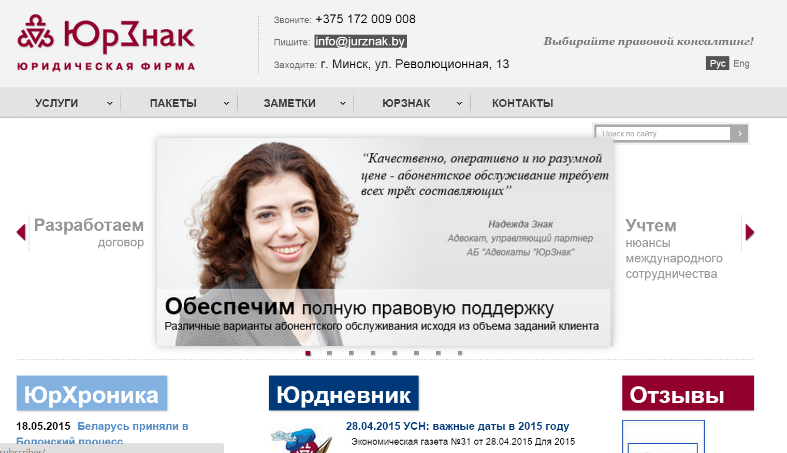
Главный герой – www.jurznak.by

Slide 6
Динамическая часть сайта
ЮрХроника
Публикации
Отзывы
Новости ЮрЗнак
ЮрДневник
Отзывы

Slide 7
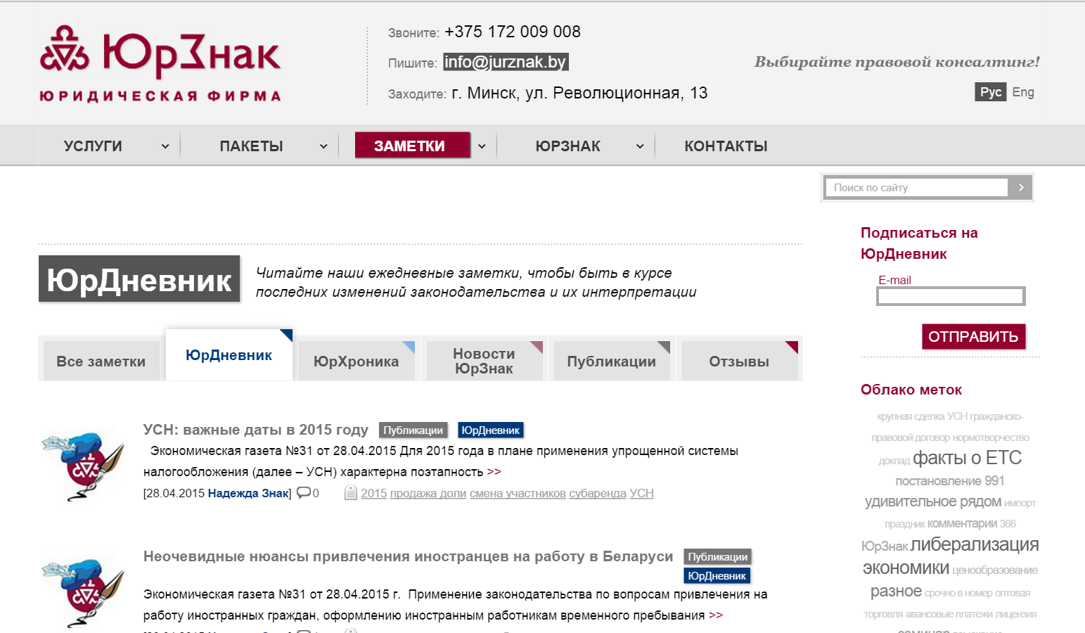

Slide 8
Все дороги ведут…
Юрист
Новости
Отзывы
Публикации
Заметки

Slide 9
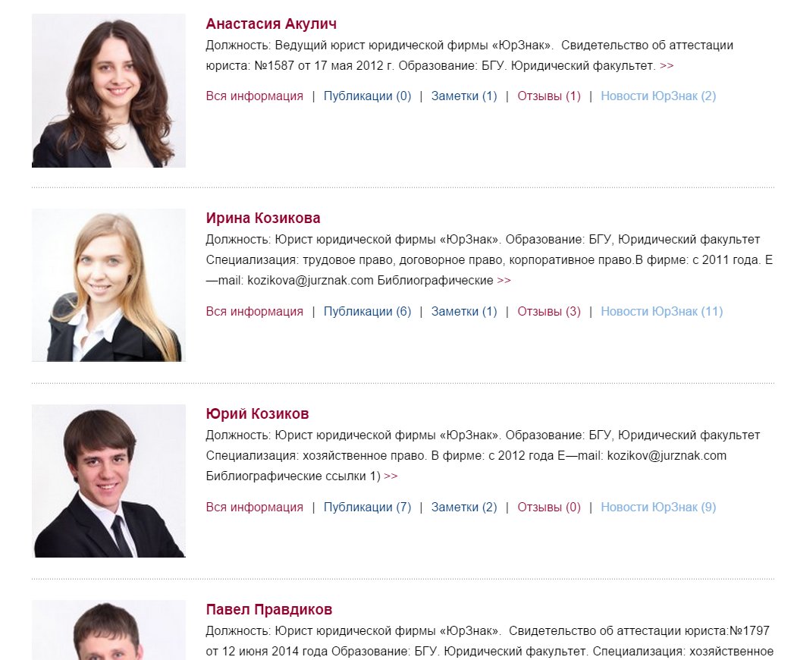

Slide 10
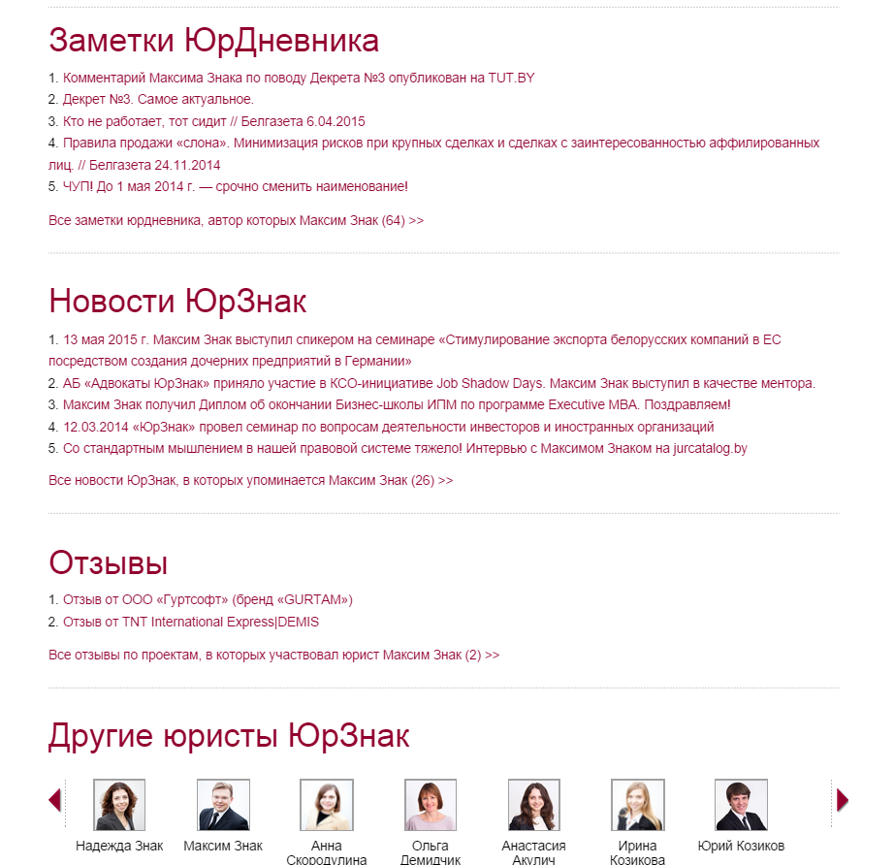

Slide 11
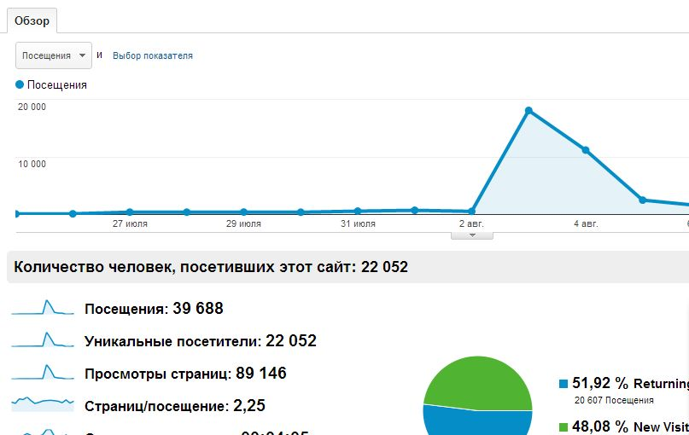
Как это было

Slide 12
Коротко о главном
Системы мотивации: Дежурство – премии – дежурство
Контент – что и как
Продукт двойного назначения
Продвижение
Рассылка
Конверсия

